Slide 1



CHÀO MỪNG QUÝ THẦY CÔ
VỀ DỰ GIỜ THĂM LỚP
Môn Toán lớp 3
BÀI 62: LUYỆN TẬP CHUNG (TIẾT 2)

Slide 2





Slide 3
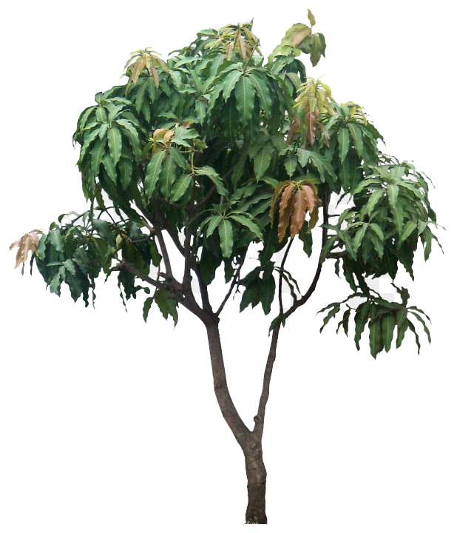


TRÒ CHƠI: HÁI XOÀI
589
Số liền trước 590 là: ….
900
3
Số liền sau 899 là: ……
2
Làm tròn số 67 412 đến hàng chục nghìn là ….
1
70 000
4
Điền >, <, =?
601……..597
>

Slide 4

Thứ năm ngày 21 tháng 3 năm 2024
TOÁN:
BÀI 62: LUYỆN TẬP CHUNG (T2)
1
Toa tàu cuối cùng ghi số nào?
80 000
90 000
100 000

Slide 5
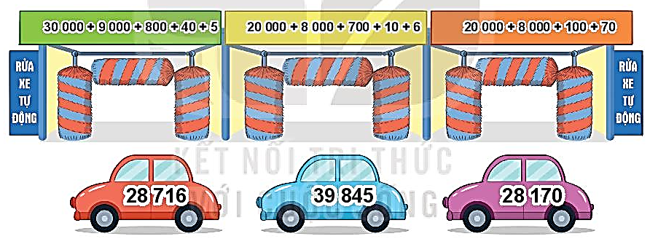
Mỗi ô tô sẽ đến chỗ rửa xe ghi biểu thức có giá trị là số ghi trên ô tô đó. Tìm chỗ rửa cho mỗi ô tô.
2

Slide 6

3
Biết rằng bài hát có 74 381 lượt nghe. Nam và Việt làm tròn số đến hàng nghìn, ai đã làm tròn đúng?
Số 74 381 làm tròn đến hàng nghìn được số 74 000 nên Việt nói đúng.

Slide 7

4
Mỗi bạn viết một trong các số 20 080, 52 080, 92 000 lên bảng con.
92 000
20 080
52 080
Mỗi bạn đã viết số nào?

Slide 8

XIN CHÂN THÀNH CẢM ƠN
QUÝ THẦY CÔ GIÁO VÀ CÁC EM

